Slide 1
Здоровье работающих как экономическая категория и государственные меры, направленные на укрепление здоровья
Концевая Анна Васильевна

Slide 2
Принципы эффективной программы укрепления здоровья
1. Опора на проверенную методологию
2. Измеримость и ориентация на результат
3. Ориентация на человека и создание поддерживающей среды, в том числе
- учет потребностей сотрудников
- создание культуры здоровья
- поддержка на всех уровнях
4. Использование современных технологий

Slide 3

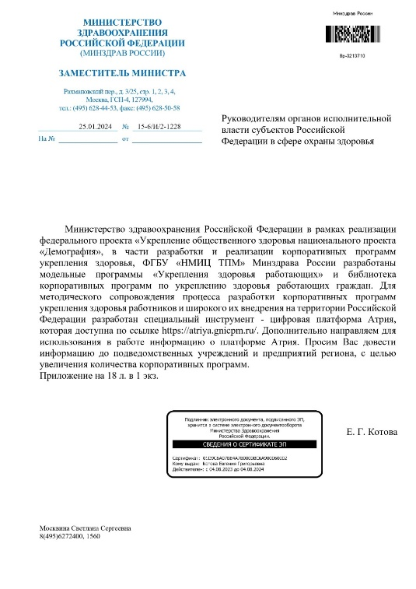


Цифровая платформа Атрия
− инструмент для внедрения корпоративных программ укрепления здоровья работающих
Более 6,5 тыс. работодателей и 342 тыс. работников
зарегистрированы на цифровой платформе Атрия*
№ | Субъект РФ | Мужчины | Женщины | Всего
1 | Воронежская область | 13695 | 16916 | 30611
2 | Республика Башкортостан | 2734 | 22723 | 25457
3 | Оренбургская область | 4440 | 17056 | 21496
4 | Забайкальский край | 2700 | 18016 | 20716
5 | Челябинская область | 1685 | 10875 | 12560
6 | Иркутская область | 1579 | 10351 | 11930
7 | Кировская область | 1613 | 9782 | 11395
8 | Кабардино-Балкарская Республика | 1921 | 9144 | 11065
9 | Пензенская область | 1608 | 7857 | 9465
10 | Чувашская Республика | 1574 | 7344 | 8918
* Данные от 02.2026
Notes:
Министерство здравоохранения Российской Федерации 25 января 2024 года разослало руководителям органов исполнительной власти субъектов Российской Федерации в сфере охраны здоровья письмо, согласно которому субъекты Российской Федерации должны обеспечить информирование работодателей о платформе Атрия и включать ее в корпоративные программы, разрабатываемые в регионах.
Рекомендуется использование платформы Атрия при планировании и внедрении корпоративных программ укрепления здоровья работающих, а также для оценки текущего статуса реализации мер, направленных на укрепление здоровья работающих.

Slide 4
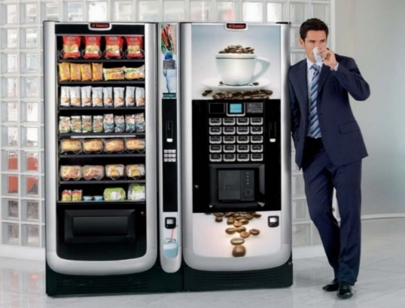
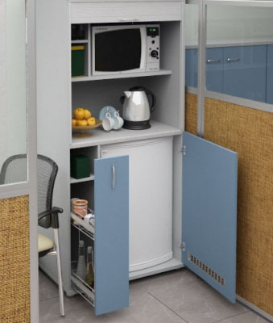

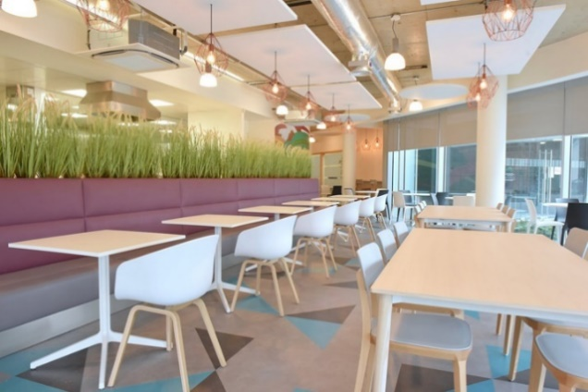
Питание сотрудников в течение рабочего дня
Как часто Вы посещаете столовую/кафе, расположенную на территории предприятия, где Вы работаете?
Почему вы не посещаете столовую/кафе, расположенную на территории предприятия, где Вы работаете?

Slide 5


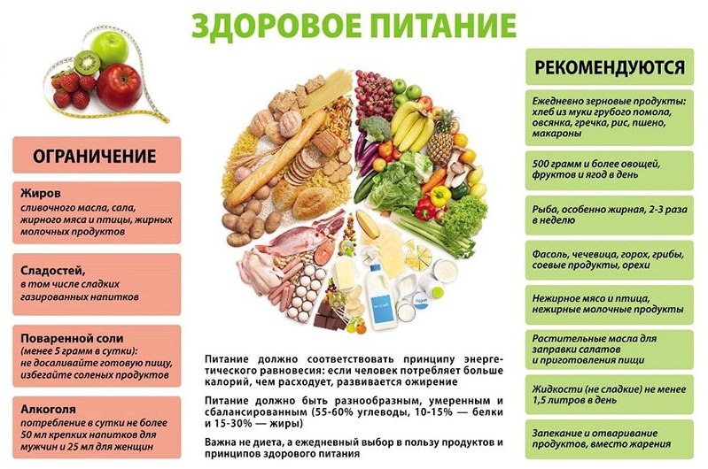

Пилотный проект по здоровому питанию
Оценка меню столовых профессиональным диетологом. Указание калорийности блюд и категории блюд.
Буклеты с простыми правилами здорового питания на столах в столовой и с разъяснением особенности маркировки.
Раздел портала «Здоровье»: открыт специальный подраздел «Ты – то, что ты ешь»
Пилотный проект
Оценка эффективности
Внедрение во всем холдинге

Slide 6

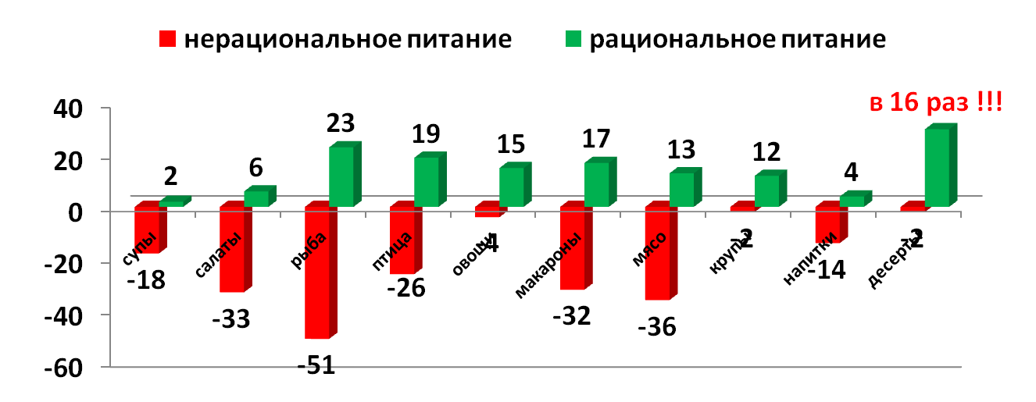
Эффективность пилотного проект по здоровому питанию в центральном аппарате
Информированность и возможность сделать осознанный выбор повлияла на структуру питания на рабочем месте

Slide 7



Создание пространства здорового питания в компании СИБУР (2016-2019 гг.), консультант к.м.н. Карамнова Н.С.
Обеспечение питьевого режима (оснащение бюветами)
Формирование меню и ассортимента продукции для всех точек питания на предприятий:
для столовых - двух сезонное 3-х недельное меню рациона здорового питания, введение «зеленой» маркировки, организация салат-бара (7 позиций) по типу шведского стола (для мотивации рабочих - бесплатно)
ассортимента для кафе, кулинарий, буфетов
ассортимента напитков и готовых изделий для приемных и переговорных
меню для выездных мероприятий и фуршетов
ассортимента готовой продукции для вейдинговых автоматов

Slide 8


Изменение пищевых привычек работников ООО «Газпром добыча Оренбург»
p<0,001
p=0,198
p<0,001
p<0,001
p=0,217

Slide 9


Динамика показателей, характеризующие физическую активность работников ООО «Газпром добыча Оренбург»
p=0,876
p=0,831

Slide 10
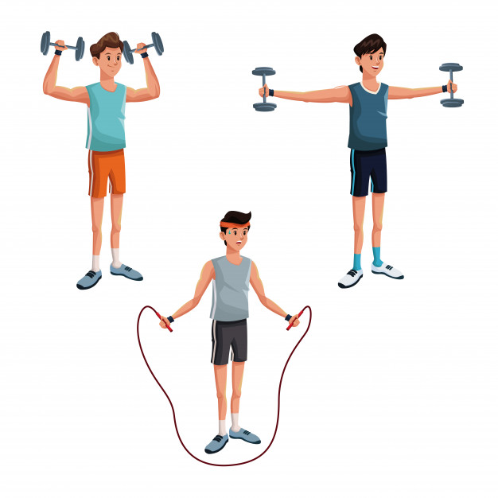
Почему Вы не занимаетесь спортом?

Slide 11
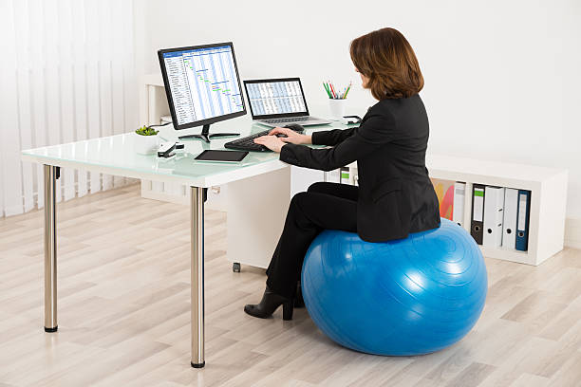

Условия для занятий физкультурой / спортом, предоставляемые работодателем

Slide 12
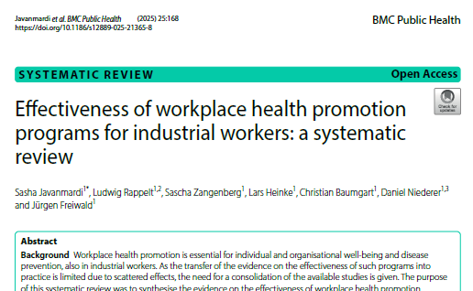
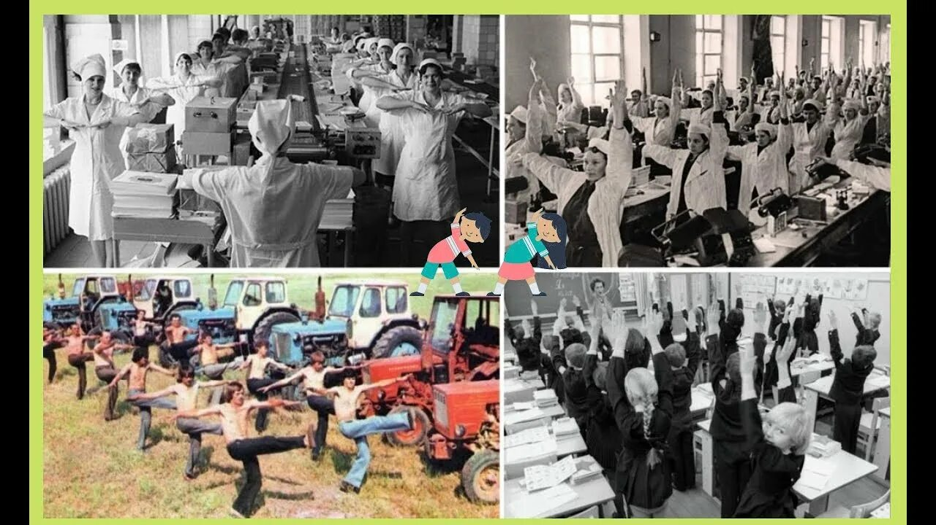
Индустриальная гимнастика на рабочем месте
Результаты исследований говорят об эффективности производственной гимнастики на рабочем месте в отношении снижения боли в спине, увеличения производительности труда
Notes:
Но да расширения физической активности порой не требуется специальное оборудование. Результаты исследований говорят об эффективности производственной гимнастики на рабочем месте в отношении снижения боли в спине, увеличения производительности труда.

Slide 13




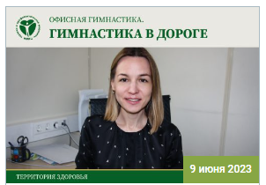
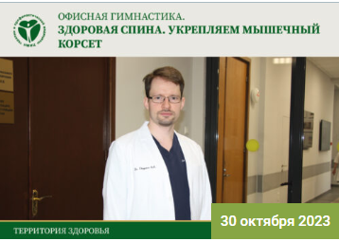


Видеоролики для профилактики низкой физической активности на рабочем месте
https://gnicpm.ru/articles?news_tag=1
Notes:
Еще одним инструментов для внедрения КПУЗР, разработанным в нашем Центре и доступным в свободном доступе является банк видеороликов для профилактики низкой физической активности на рабочем месте в своих социальных сетях и на телевизорах в местах скопления сотрудников и пациентов. В таких видеороликах демонстрируется техника выполнения упражнений, которые помогут восстановить силы и привести себя в рабочее состояние, сохранить талию или скорректировать сутулость. Их ценностью является отсутствие необходимости в дополнительном оборудовании кроме стула и стола, все упражнения могут быть выполнены непосредственно на рабочем месте.

Slide 14
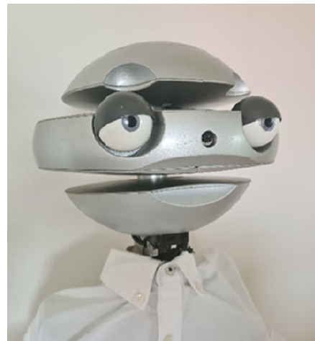
Роботы в корпоративных программах
Исследование включало проведение и оценку эффективности вмешательства по укреплению здоровья на рабочем месте в двух группах, одна из которых сопровождалась человеком, а другая — роботом.
Социальный агент провел с участниками восемь сессий, цель которых состояла в том, чтобы мотивировать изменение поведения в отношении здоровья и ведение здорового образа жизни.
По результатам исследования группа, сопровождаемая роботом, показала лучшие результаты после вмешательства, особенно в отношении производительности труда, и с учетом уровня их психического благополучия.
Lopes S.L. The Use of Robots in the Workplace: Conclusions from a Health Promoting Intervention Using Social Robots. International Journal of Social Robotics https://doi.org/10.1007/s12369-023-01000-5 2023

Slide 15
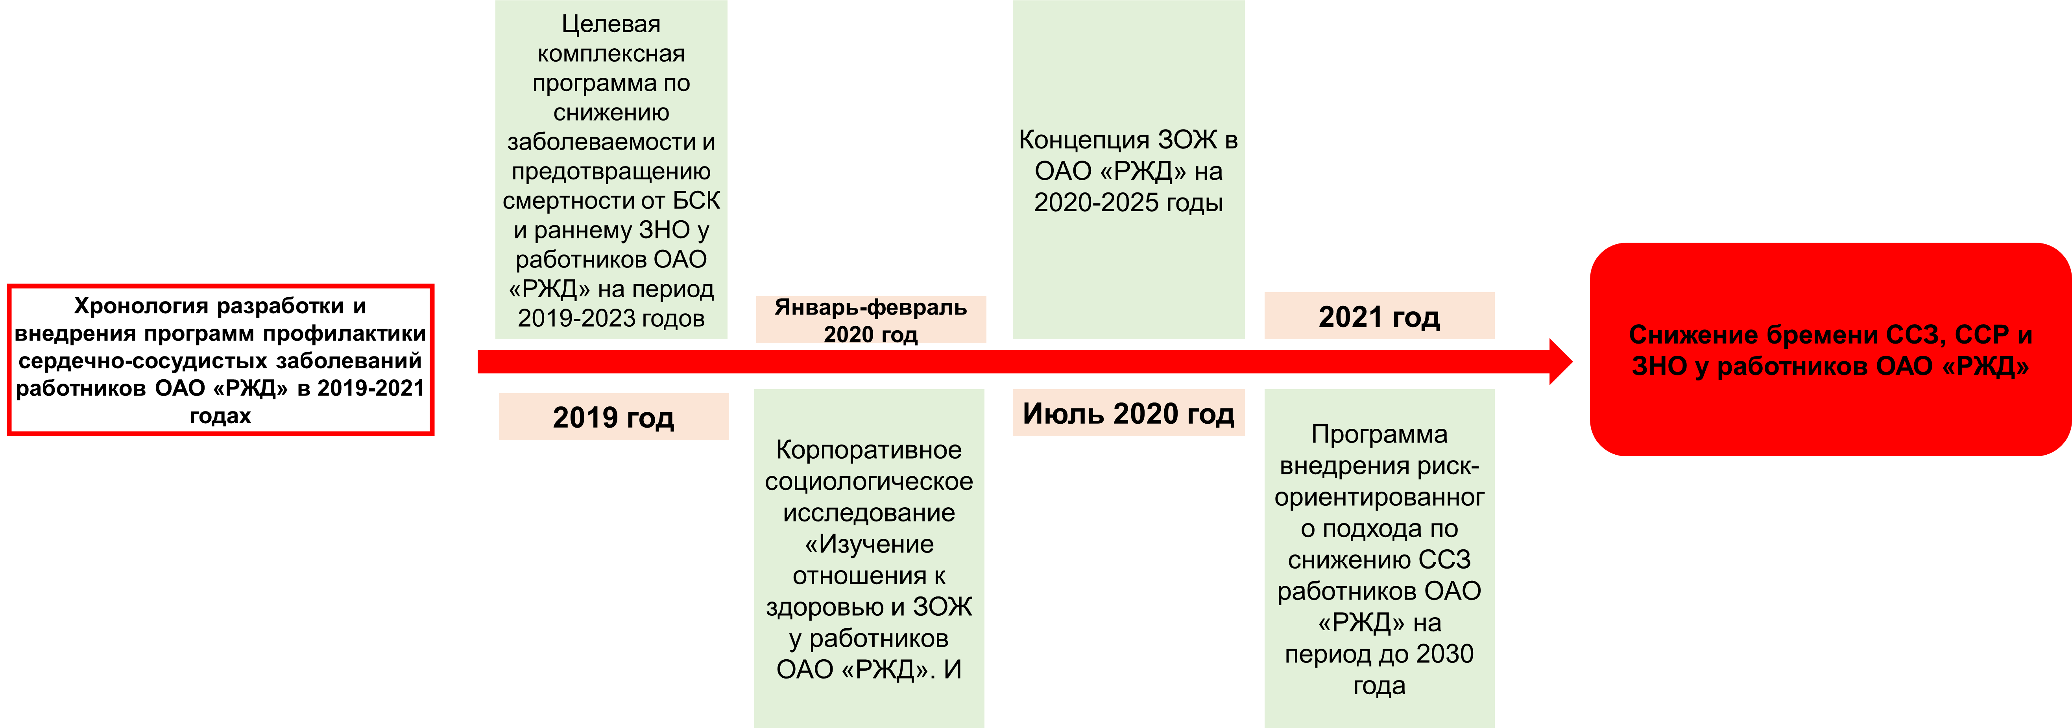
Хронологическая схема разработки и внедрения программ, регламентирующих оказание медицинской помощи с целью профилактики сердечно-сосудистых заболеваний у работников ОАО «РЖД», а также злокачественных новообразований
Notes:
Важной задачей, стоящей перед корпоративной системой здравоохранения ОАО «РЖД», является совершенствование организации медицинской помощи больным с заболеваниями сердечно-сосудистой системы. Для решения этой задачи в период с 2019 по 2021 год был принят целый ряд методических документов, регламентирующих порядок совершенствования оказания медицинской помощи с уже имеющимися БСК, а также направленных на своевременное выявление и корректировку основных ФР ХНИЗ и формирование здорового образа жизни у работников ОАО «РЖД». Общая хронологическая схема разработки и внедрения соответствующих документов представлена на слайде.

Slide 16
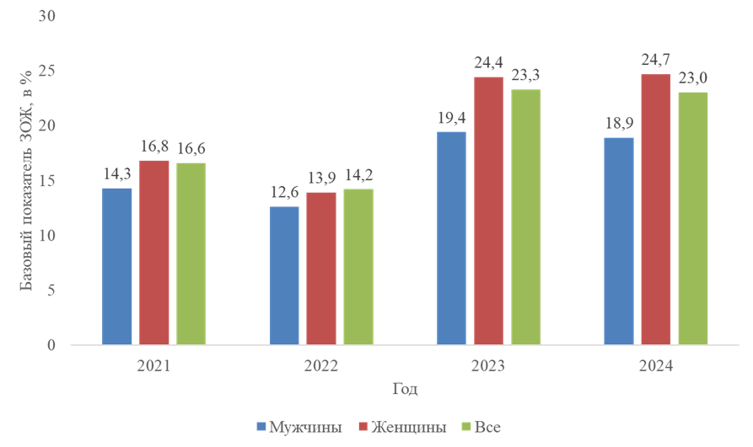
Динамика доли сотрудников, ведущих здоровый образ жизни в ОАО «РЖД»

Slide 17
Количество дней ВН на 100 работающих (РЖД)

Slide 18
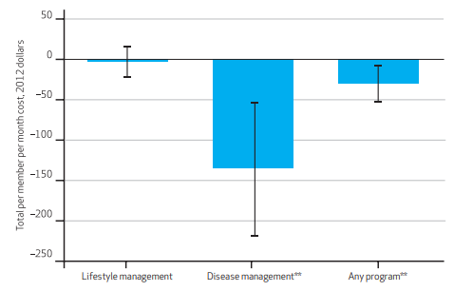
Агрегированное влияние участия в программах укрепления здоровья на рабочем месте и затраты на медицинскую помощь
Анализируя компоненты управления образом жизни и лечения заболеваний в целом, исследователи обнаружили, что участие связано с более низкими затратами на здравоохранение.
После третьего года участия различия в расходах на медицинскую помощь становятся статистически значимыми. Семь лет непрерывного участия были связаны со средним сокращением на 30 долларов на участника в месяц или на 360 долларов в год (p < 0:01).
John P. Caloyeras, Hangsheng Liu, Ellen Exum, Megan Broderick and Soeren Mattke. Managing Manifest Diseases, But Not Health Risks, Saved PepsiCo Money Over

Slide 19
Возврат инвестиций в программу

Slide 20
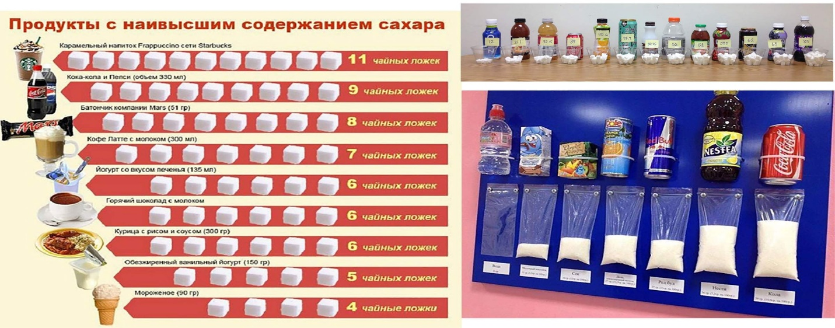
Запрет продажи сладких напитков на рабочем месте
РКИ с участием штатных сотрудников с высоким потреблением ССН (основная группа=315; контроль =342).
Исходы включали стандартизированные показатели изменения потребления ССН на рабочем месте и дома до и через 6 месяцев после введения запрета.
В среднем, участники потребляли 34,7 унции (около 1 литра) ССН в день, и у большинства из них был повышен исходный ИМТ (среднее значение = 29,5).
По данным скорректированного регрессионного анализа, группа вмешательства потребляла меньше на 2,7 (95% ДИ: –4,9; –0,5) унции ССН в день на работе и меньше на 4,3 (95% ДИ: –8,4; –0,2) унции в день в целом по сравнению с контролем.
Большее снижение потребления ССН на рабочем месте отмечено у участников группы вмешательства с повышенным ИМТ.
Schmidt JM et al. Controlled trial of a workplace sales ban on sugar-sweetened beverages. Public Health Nutrition:
2023 26(10), 2130–2138

Slide 21


